Slide 1
Налоговый контроль 2023: как изменилась практика в связи с переходом на ЕНС
Черепанов Дмитрий заместитель начальника Управления камерального контроля ФНС России

Slide 2
Ф
Ф
Р
Р
КРСБ
ЕНС
М
М
ОТЧЕТНОСТЬ
ОТЧЕТНОСТЬ

Slide 3
УВЕДОМЛЕНИЕ ОБ ИСЧИСЛЕННЫХ СУММАХ НАЛОГА
КОРРЕКТНЫЙ УЧЕТ
СОВОКУПНОЙ ОБЯЗАННОСТИ
ПЕНИ
УВЕДОМЛЕНИЕ
УВЕДОМЛЕНИЕ НЕ ПОДЛЕЖИТ КАМЕРАЛЬНОЙ НАЛОГОВОЙ ПРОВЕРКЕ
УВЕДОМЛЕНИЕ = ПЛАТЕЖНОЕ ПОРУЧЕНИЕ СО СТАТУСОМ 2
п.14 ст.4 №263-ФЗ от 14.07.2022

Slide 4
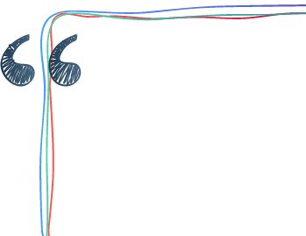
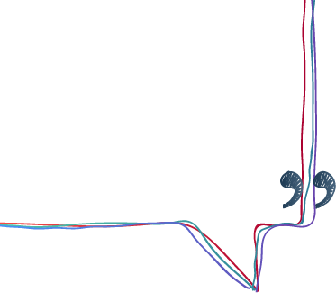
Налогоплательщики могут воспользоваться правом на представление в течение 2023 года уведомлений об исчисленных суммах налогов, сборов, авансовых платежей по налогам, страховых взносов в виде распоряжений на перевод денежных средств в уплату платежей в бюджетную систему Российской Федерации при условии, что ранее ими указанные уведомления в налоговые органы не представлялись
Уведом- ление об исчисленных суммах налогов
✓
✓
✓
✓
Платежное поручение со статусом 2
НДФЛ
✓
✓
✗
РСВ
август 2023
сентябрь 2023

Slide 5
СРОК УПЛАТЫ
УВЕДОМЛЕНИЕ ЗА ИЮЛЬ
СРОК ПРЕДСТАВЛЕНИЯ УВЕДОМЛЕНИЯ
СРОК ПРЕДСТАВЛЕНИЯ ДЕКЛАРАЦИИ/РАСЧЕТА
РАСЧЕТ ЗА 9 МЕСЯЦЕВ
28.08
28.09
28.10
РСВ
25.08
25.09
25.10
НАЧИСЛЕНИЯ ПО УВЕДОМЛЕНИЮ
пп.5 п.5 ст.11.3
НК РФ
НАЧИСЛ. ПО РАСЧЕТУ
НАЧИСЛЕНИЯ ПО УВЕДОМЛЕНИЮ ЕСЛИ РАСЧЕТ НЕ ПРИНЯТ

Slide 6
КОНТРОЛЬНЫЕ СООТНОШЕНИЯ В УВЕДОМЛЕНИЯХ
пп.5 п.5
ст.11.3
НК РФ
№389-ФЗ от 31.07.2023
✓
ПИСЬМО ФНС РОССИИ от 17 марта 2023 г. № ЕА-4-15/3132@
➲
ПРИКАЗ ФНС РОССИИ, срок вступления в силу 01.04.2024
Уведомления и платежки со статусом 2
Проверка наличия и корректности реквизитов
Проверка отрицательной суммы (УСН) и предельных значений
Логические
проверки
соответствия
кодов, КБК,
сроков уплаты, НП

Slide 7
Вид ошибки | Частота | Проведение начислений
Некорректное заполнение реквизитов:
Некорректный реквизит | часто | Нет
По КБК не идентифицирован срок уплаты | очень часто | Нет
По КБК за ненаступивший период | часто | Да, возможен ввод в заблуждение
Не заполнен реквизит | редко | Нет
Отрицательная сумма | редко | Да - для УСН, по остальным налогам - Нет
Сумма совпадает с ОКТМО, КБК, больше предельного значения | редко | Да
Сумма уменьшена более 10 млн и более чем на 50% | редко | Да
Сдана отчетность или истек срок ее представления:
Представлена декларация/расчет | очень часто | Нет
Прошел срок отчетности | редко | Нет
Не требуется представление:
По КБК не может быть представлено Уведомление | часто | Нет
Тип лица не соответствует КБК | редко | Нет
Плательщик АУСН | редко | Нет
✗
✗
✓
!
✗
✓
✗
!
✓
✓
✗
✗
✗
✗
✗

Slide 8
ИСПРАВЛЕНИЕ ОШИБОК В УВЕДОМЛЕНИЯХ
пп.5 п.5
ст.11.3
НК РФ
№389-ФЗ от 31.07.2023
После сдачи отчетности
или наступления срока
Учет на основе НД
До сдачи отчетности или до наступления
предельного срока
Представляется Уведомление
с исправленной суммой
Ошибка в сумме
Уведомление не представляется,
начисления проведены на
основании отчетности
Представляется Уведомление:
1. с НЕправильными реквизитами и суммой «0»
2. с правильными реквизитами и суммой
Ошибка в иных реквизитах
Ошибка по налогам (срокам) не требующим представление Уведомления
Уведомление не представляется,
начисления будут проведены на
основании отчетности
Ошибка в платежном поручении
Представляется
уведомление

Slide 9
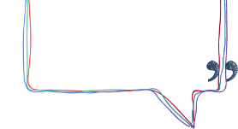
НАЧИСЛЕНИЯ ПО ДЕКЛАРАЦИЯМ (РАСЧЕТАМ) п.5 ст.11.3 НК РФ
«ОСОБЕННЫЕ»
НАЛОГОВЫЙ МОНИТОРИНГ
НДС КС
ПЕРВИЧНЫЕ
К УПЛАТЕ
УТОЧНЕННЫЕ
К ВОЗМЕЩЕНИЮ
НЕ НАРУШЕНЫ КС
НАРУШЕНЫ КС
К УВЕЛИЧЕНИЮ
К УМЕНЬШЕНИЮ
ДО СРОКА УПЛАТЫ
ПОСЛЕ СРОКА УПЛАТЫ
Дата представления / срок уплаты
Считаются непредставленными п.5.3 ст. 74 НК РФ
Дата представления / срок уплаты
по результатам КНП
по результатам КНП
Дата представления / срок уплаты
Дата представления / срок уплаты
по результатам КНП
пп.1/пп.2/пп.4
абз.1 пп.1
абз.2 пп.1
пп.3
пп.2
… по сравнению с ранее представленЫМИ декларациями…
абз.2 пп.3.1
абз.3 пп.3.1

Slide 10
КОНТРОЛЬНЫЕ СООТНОШЕНИЯ В ДЕКЛАРАЦИЯХ (РАСЧЕТАХ)
✗
пп.1 п.5
ст.11.3
НК РФ
№389-ФЗ от 31.07.2023
ПИСЬМО ФНС РОССИИ от 21 февраля 2023 г. № ЕА-4-15/2048@
➲
ПИСЬМО ФНС РОССИИ от ** сентября 2023 г. № ЕА-4-15/хххх@
➲
ПРИКАЗ ФНС РОССИИ, срок вступления в силу 01.04.2024
Все декларации (расчеты)
Проверка на отрицательные значения сумм налогов
Проверка предельных значений (УСН, остальные в проработке)
Арифметические проверки с основным разделом (по начислениям)
Логические
проверки
соответствия
кодов, КБК,
сроков уплаты

Slide 11
ДАНО:
РЕШЕНИЕ:
ОТВЕТ:
1. Сдана первичка по НДС 18.01.2024 за 4 квартал 2023 года, налог - 300 тыс. руб.
ПНД до срока уплаты
28.01.2024: +100 тыс. руб.
300 / 3 = 100
2. Сданы уточненки:
01.02.2024 - №1,
сумма налога 360 тыс. руб.
УНД после срока уплаты
Увеличение налога на 60 тыс. руб. - дата представления (пп.2 п.5 ст.11.3)
01.02.2024: + 20 тыс. руб.
100 + 60 / 3 = 120
08.02.2024 - №2,
сумма налога 120 тыс. руб.
Уменьшение налога на 240 тыс. руб. – по результатам КНП (абз.3 пп.3.1 п.5 ст.11.3)
08.02.2024: –
120 ==>> 120 (-80)
09.02.2024 - №3,
сумма налога 330 тыс. руб.
Увеличение на 210 тыс. руб. не равно ранее уменьшенному налогу – по результатам КНП (абз.3 пп.3.1 п.5)
09.02.2024: –
120 ==>> 120 (-80)
(+70)
т.к. 210 < 240, то продолжает действие правила уменьшения
Даты и суммы начислении по НДС в ЕНС по сроку уплаты 28.01.2024 - ?
По результатам КНП
10.04.2024: -10 тыс. руб.
-80+70 = -10

Slide 12
ДАНО:
РЕШЕНИЕ:
ОТВЕТ:
1. Сдана первичка по НДС 18.01.2024 за 4
квартал 2023 года, налог - 300 тыс. руб.
ПНД до срока уплаты
28.01.2024: +100 тыс. руб.
300 / 3 = 100
2. Сданы уточненки:
01.02.2024 - №1,
сумма налога 360 тыс. руб.
УНД после срока уплаты
Увеличение налога на 60 тыс. руб. - дата представления (пп.2 п.5 ст.11.3)
01.02.2024: + 20 тыс. руб.
100 + 60 / 3 = 120
08.02.2024 - №2,
сумма налога 120 тыс. руб.
Уменьшение налога на 240 тыс. руб. – по результатам КНП (абз.3 пп.3.1 п.5 ст.11.3)
08.02.2024: –
120 ==>> 120 (-80)
09.02.2024 - №3,
сумма налога 660 тыс. руб.
Увеличение на 540 тыс. руб. не равно ранее уменьшенному налогу – по результатам КНП (абз.3 пп.3.1 п.5)
09.02.2024: -80
+180
т.к. 540 > 240, то действует правило увеличения (пп.2 п.5 ст.11.3)
120 -80 + 180 = 220
Даты и суммы начислении по НДС в ЕНС по сроку уплаты 28.01.2024 - ?

Slide 13
ИНВЕНТАРИЗАЦИЯ ПЕРЕПЛАТ И НАЧИСЛЕНИЙ
ПРИЧИНЫ:
Несогласие со сформированным сальдо на 01.01.2023
Игнорирование уведомлений о необходимости уточнения деклараций
✓
НДФЛ
⇨
Налог на прибыль
Искажение реквизитов при уплате налогов (КПП, ОКТМО)
➲
НДС
➲
Налог на имущество организаций
➲
РСВ
➲
УСН
➲
Акцизы

Slide 14
ШТРАФ ПРИ ПРЕДСТАВЛЕНИИ УТОЧНЕННОЙ ДЕКЛАРАЦИИ
20% от суммы недоимки
п.1 ст.122
НК РФ
УСЛОВИЯ ДЛЯ ОСВОБОЖДЕНИЯ:
1. УНД представлена до момента когда налоговый орган уведомил НП:
- о выявленных ошибках
- о назначении выездной проверки
пп.1 п.4 ст.81 НК РФ
2. На момент (в день) представления УНД имеется положительное
сальдо ЕНС, в сумме достаточной для погашения:
- недостающей суммы налога
- соответствующих пеней
ч. 5, 5.1 и 5.2 ст. 4 ФЗ 14.07.2022 № 263-ФЗ
абз. 2 п.4 ст. 78 НК РФ
Сумма положительного сальдо ЕНС определяется с учетом зарезервированной переплаты

Slide 15
ШТРАФ ПРИ ВЫНЕСЕНИИ РЕШЕНИЯ ПО КНП
УСЛОВИЯ ДЛЯ ОСВОБОЖДЕНИЯ:
п.4 ст.122
НК РФ
если со срока уплаты, до дня вынесения решения, непрерывно имелось положительное сальдо единого налогового счета в размере, достаточном для полной или частичной уплаты налога
01.01.2023
срок уплаты налога
Карточка расчета с бюджетом по НАЛОГУ
ЕНС в целом
Положение п.20 постановления Пленума Высшего Арбитражного Суда Российской Федерации от 30.07.2013 № 57

Slide 16
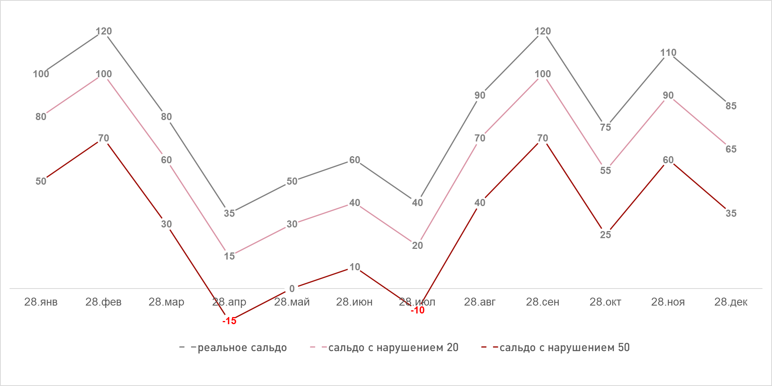
всегда положительное
возникает недоимка на 15, штраф - 3

